Slide 1


Tutorial para Criar um Arcanoid
Professor Doutor Flávio Miranda de Farias
Rio Branco – Junho de 2024
fmflavio@gmail.com
www.fmflavio.com.br

Slide 2
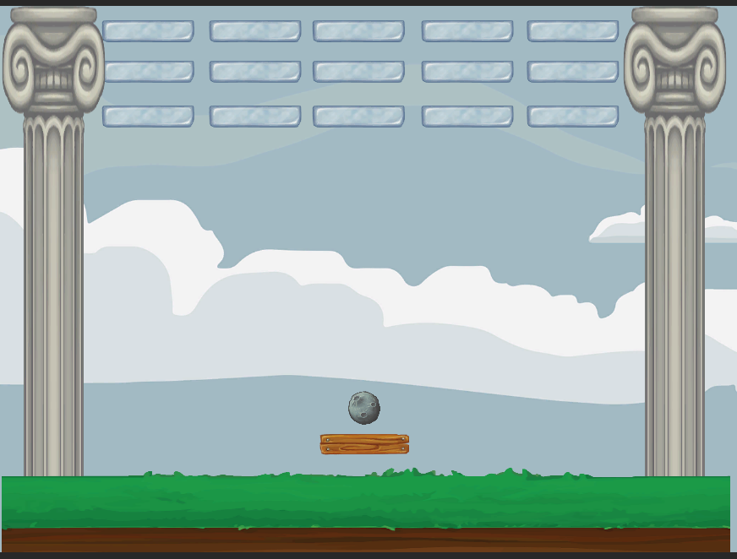
Jogo Nosso Jogo Arcade Arcanoid
Para baixar o projeto completo deste jogo acesse o repositório:
https://github.com/fmflavio/Arcanoid---treino

Slide 3
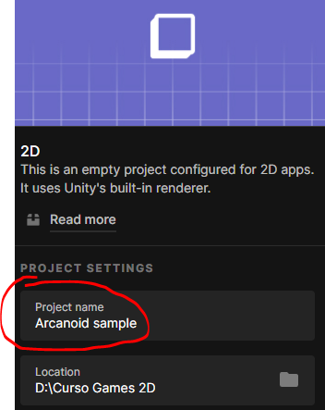
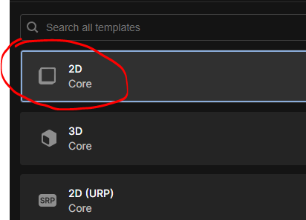
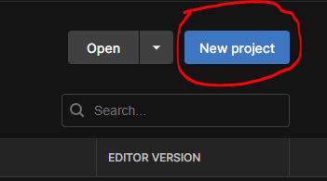
Criando o Projeto
Agora aguardo o projeto ser criado

Slide 4
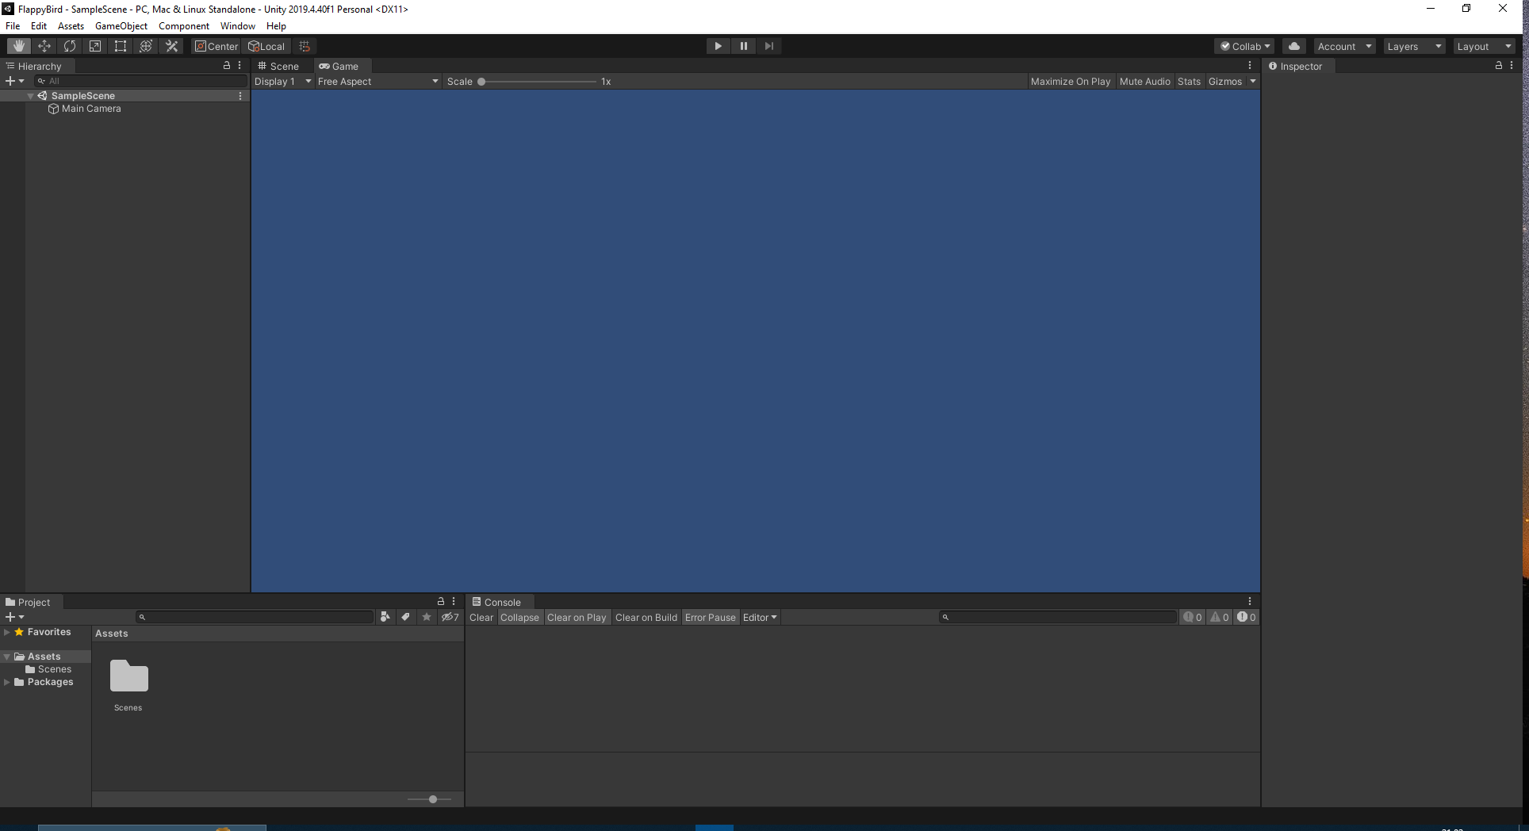
Com o Projeto Inicial Criado
1 – Painel de Hierarquia dos objetos;
2 – Painel da aba de jogo (Game) e aba de gerenciamento de cena (Scene) (podem ser divididos para melhorar a visualização);
3 – Painel do inspetor de objetos do jogo;
4 – Arvore de arquivos do projeto;
5 – Console para debug do jogo;
6 – Menu da Unity e ferramentas de manipulação da cena; e
7 – Compilador/play do jogo.
6
7
1
3
2
4
5

Slide 5
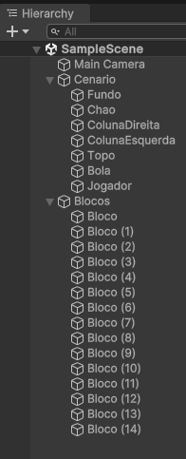
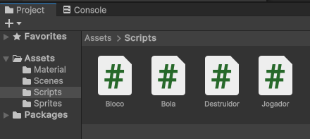
Capturas do Final de Projeto

Slide 6
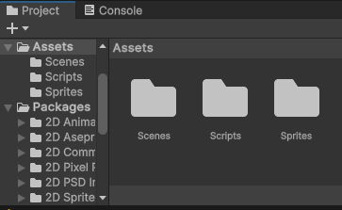
Vamos Importar Manualmente Alguns Arquivos
Em Link dos Arquivos , baixe o pacote em zip e vamos extrair as pastas Sprites e Scripts, para a raiz da arvore do projeto (4).

Slide 7
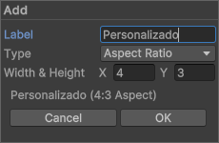
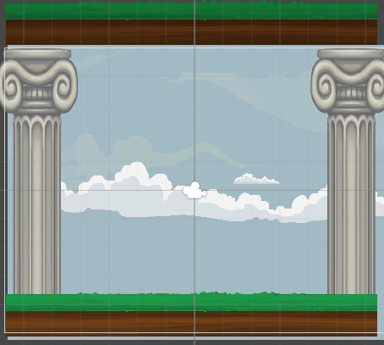
Vamos Preparar o Cenário
Na aba Game (em 2) em Free Aspect, mude o aspecto
da tela para 4:3, para usarmos o padrão de tela dos
antigos arcades;
Na aba Hierarcht (em 1):
Crie um GameObject Empty (vazio), renomeio para “Cenario”;
Agora vamos inserir as imagens e ir ajustando na aba Scene pra formar o
cenário do jogo;
Na pasta Sprite, arraste o sprite “SkySprite” (em 4) para cima do
GameObject (Cenario) (em 1) e solte, aperte F2 e renomeie para “Fundo”;
Arraste o sprite “GrassSprite” para cima do GameObject (Cenario) e solte, aperte F2 e renomeie para “Chao”, após redimensione até ajustar a tela de jogo;
Arraste dois sprite “ColumnShortSprite” para cima do GameObject (Cenario) e solte, aperte F2 e renomeie para “ColunaDireita” e “ColunaEsquerda”, após redimensione até ajustar a tela de jogo;
Duplique o Objeto “Chao” em Cenário e renomeie para “Topo” e coloque em cima.
Recomenda-se ir clicando em play para ver como esta sendo composto o cenário.

Slide 8
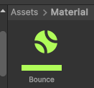
Vamos criar um material físico quicável
Em Project (em 4), na pasta Assets, vamos criar um material Bounce (quicavel), pra isso na arvore do projeto, crie uma nova pasta (Folder) chamada Material;
Na pasta Material, crie (botão direito->Create) um novo “Physics Material 2D” em Create->2D e renomeie pra “Bounce”;
O ajuste de Bounce, fica a seu critério, mas vamos iniciar com os dados Dynamic Friction 0 e Bounciness 1 (com isso temos um material quicavel);

Slide 9
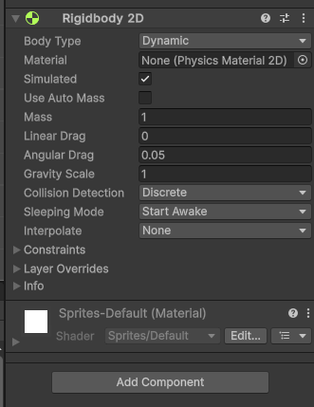
Vamos Criar as Colisões do Topo
Selecione o Topo em no Inspector (em 3), clique me Add Component para adicionarmos os componentes “Rigidbody 2D” e “Box Collider 2D”;
Posicione a caixa de colisão a cima do cenário utilizando a propriedade Transform do Inspetor (em 3) ou as ferramentas em 6;
Em Rigidbody 2D, em Constraints ative X, Y e Z para ficarem fixos;
Em Rigidbody 2D, em Mass (massa física), coloque 100;
Em Box Collider 2D, ajuste Size para os limites de colisão desejados ou em Edit Collider.
Agora clicando em Topo, podemos adicionar o material Bounce através de Box Collider 2D em Material.

Slide 10
Vamos Criar as Colisões das Paredes/Colunas
Para as paredes, adicione “Rigidbody 2D” e “Box Collider 2D”;
Em Rigidbody 2D, em Constraints ative X, Y e Z para ficarem fixos;
Em Rigidbody 2D, insira o material Bounce;
Em Rigidbody 2D, em Mass (Massa), coloque 1000;
Em Box Collider 2D, ajuste Size para os limites de colisão desejados ou em Edit Collider.
Observação: Nenhum limite de colisão, deve encontar em outro limite de colisão para evitar bugs.

Slide 11
Vamos Criar a Colisão do Piso
Para o piso, adicione “Rigidbody 2D” e “Box Collider 2D”;
Em Rigidbody 2D, em Constraints ative X, Y e Z para ficarem fixos;
Em Box Collider 2D, ajuste Size para os limites de colisão desejados ou em Edit Collider.

Slide 12
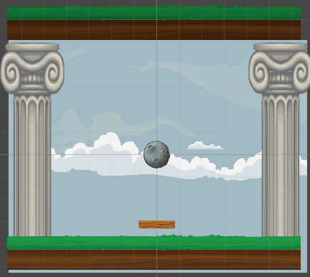
Agora Vamos Adicionar a Bola e Jogador
Na pasta Sprites, arraste o sprite “AsteroidSprite” para cima do GameObject (Cenario) e solte, aperte F2 e renomeie para “Bola”;
Arraste o sprite “PlankSprite_0” para cima do GameObject (Cenario) e solte, aperte F2 e renomeie para “Jogador”;
Posicione e redimensione ambos como achar interessante.
Ao compilar com play, já será possível ver algumas propriedades físicas funcionando.

Slide 13
Vamos Configurar o Jogador
Para o Jogador, adicione “Rigidbody 2D” e “Box Collider 2D”;
Em Rigidbody 2D, em Constraints ative somente Y e Z para ficarem fixos, pois o X será alterado pelo jogador;
Em Rigidbody 2D, insira o material Bounce;
Em Rigidbody 2D, em Mass (massa física), coloque 100;
Em Box Collider 2D, ajuste Size para os limites de colisão desejados.

Slide 14
Vamos Configurar a Bola
Para a Bola, adicione “Rigidbody 2D” e “Box Collider 2D ou Circle Collider 2D”;
Em Rigidbody 2D, em Constraints NÃO ative X, Y e Z, pois a bola deverar andar livremente pelo cenário;
Em Rigidbody 2D, em Mass (massa física), coloque 0,1;
Em Rigidbody 2D, em Gravity Scale (gravidade), coloque 0;
Em Circle Collider 2D, ajuste Size para os limites de colisão desejados.
Em Circle Collider 2D, insira o material Bounce;

Slide 15
Com o Cenário Pronto Vamos para os Blocos
Por questão de organização, na raiz da Hierarchy (em 1), vamos criar um GameObject Empty (vazio), renomeio para Blocos;
Arraste o sprite “IceSprite” para cima do GameObject (Blocos) e solte, aperte F2 e renomeie para “Bloco”, posicionando em cima no cenário;
Para o Bloco, adicione “Rigidbody 2D” e “Box Collider 2D”;
Em Rigidbody 2D, em Constraints ative X, Y e Z para ficarem fixos;
Em Rigidbody 2D, insira o material Bounce;
Em Box Collider 2D, ajuste Size para os limites de colisão desejados, observe a caixa de colisão.

Slide 16
Pronto, Agora Vamos Criar os Scripts do Jogo
Em Project (em 4), crie uma nova pasta chamada Scripts;
Nesta pasta criaremos 4 scripts, com nome de Bloco, Bola, Destruidor e Jogador, os nomes já sugere as funções;
Para cria-los, basta clicar com o botão direito na pasta Scripts escolher Create > C# Script;
Agora vamos ver cada um dos códigos, tendo em mente que:
Os métodos Start() serão sempre executados no início e apenas 1 vez;
Os métodos Update() funcionam após o Start() em loop infinito e com frequência variável.

Slide 17
Script Bola
using System.Collections;
using System.Collections.Generic;
using UnityEngine;
using UnityEngine.SceneManagement;
public class Bola : MonoBehaviour {
public Vector2 Velocidade;
void Start(){
Rigidbody2D rigidbody = GetComponent<Rigidbody2D>();
rigidbody.AddForce(Velocidade);
}
void Update() {
if (Input.GetKeyDown(KeyCode.R))
SceneManager.LoadScene("SampleScene");
}
}
As linhas 1 a 3 são padrão e não precisam ser alteradas;
Linha 5 deve conter o nome da Classe Bola igual a do arquivo;
Linha 6 refere-se a velocidade X e Y usada na Bola;
Linha 8 instancia um objeto com rigidez de nome rigidbody;
Linha 9 adicionamos a grandeza força X e Y a este objeto Bola.

Slide 18
Script Jogador
using System.Collections;
using System.Collections.Generic;
using UnityEngine;
public class Jogador : MonoBehaviour{
public float Velocidade = 10.0f;
public float HorizontalAxix;
public Rigidbody2D rigidbody;
private void Start(){
rigidbody = GetComponent<Rigidbody2D>();
}
void Update(){
HorizontalAxix = Input.GetAxis("Horizontal");
rigidbody.velocity = new Vector2(Velocidade * HorizontalAxix, 0);
}
}
As linhas 6 a 8 criam variáveis publicas globais;
Linha 10 instancia um objeto com rigidez de nome rigidbody;
Linha 13 adicionamos uma entrada das setas direita e esquerda do teclado a variável responsável pela posição horizontal do Jogador;
Linha 14 adiciona o deslocamento horizontal ao objeto do Jogador.

Slide 19
Script Bloco
using System.Collections;
using System.Collections.Generic;
using UnityEngine;
public class Bloco : MonoBehaviour{
public Rigidbody2D rigidbody;
public BoxCollider2D colider;
private void Start(){
rigidbody = GetComponent<Rigidbody2D> ();
colider = GetComponent<BoxCollider2D> ();
}
private void OnCollisionEnter2D(Collision2D collision){
rigidbody.constraints = new RigidbodyConstraints2D();
colider.isTrigger = true;
}
}
As linhas 6 e 7 criam variáveis publicas globais;
Linha 9 instancia um objeto com rigidez de nome rigidbody;
Linha 10 instancia um objeto com colisão de nome colider;
Linha 12 cria-se um método que reconhece a colisão de objetos 2D;
Linha 13 adicionamos um novo gerenciador de eixos do Rigidbody;
Linha 14 seta o acionador (Trigger) pra verdadeiro.

Slide 20
Script Destruidor
using System.Collections;
using System.Collections.Generic;
using UnityEngine;
public class Destruidor : MonoBehaviour{
private void OnCollisionEnter2D(Collision2D collision){
GameObject collider = collision.collider.gameObject;
GameObject.Destroy(collider);
}
private void OnTriggerEnter2D(Collider2D collision){
GameObject.Destroy(collision.gameObject);
}
}
Linha 6 cria-se um método que reconhece a colisão de objetos 2D;
Linha 7 cria-se uma referencia com o objeto (bola ou bloco) que colidiu com o Chao;
Linha 8 destrói o objeto que colidiu com o Chao;
Linha 10 cria-se um método que verifica se acionador (Trigger) recebeu colisão;
Linha 11 destoe o que acionou o método.

Slide 21
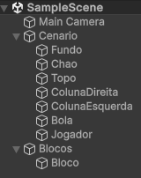
Agora Vamos Incluir os Scripts aos Objetos
Clique no Objeto Chao, depois clique em Add Component, digite Destruidor e confirme;
Clique no Objeto Bola, depois clique em Add Component, digite Bola e confirme;
Em velocidade coloque 20 para X e 20 para Y;
Clique no Objeto Jogador, depois clique em Add Component, digite Jogador e confirme;
Clique no Objeto Bloco, depois clique em Add Component, digite Bloco e confirme;

Slide 22
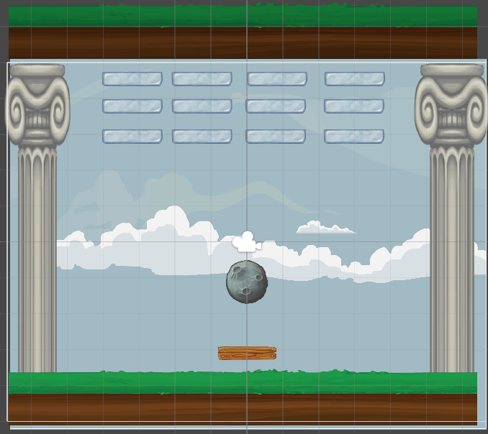
Por Fim
Clone os objetos Bloco e distribua pelo cenário como desejar.
Um erro comum é não alterar/ajustar a área de colisão dos objetos, caso uma área de colisão se encontre com outra, um elemento pode sumir do cenário ao iniciar o jogo.
Bonus:
Para recarregar o cenário, inclua as seguintes linhas em algum Update() em qualquer script:
if (Input.GetKeyDown(KeyCode.R))
SceneManager.LoadScene("SampleScene");

Slide 23
Atividade Extra
Melhore seu jogo!
Professor Doutor Flávio Miranda de Farias
Rio Branco – Junho de 2024
fmflavio@gmail.com
www.fmflavio.com.br

